Slide 1
Марковские случайные процессы
Notes:
Исследование сложных систем предполагает построение математических моделей, представленных на языке математических отношений в терминах определенной математической теории, позволяющей получить функциональные зависимости характеристик исследуемой системы от параметров.
Марковские случайные процессы используются в качестве математических моделей систем со стохастическим характером функционирования.

Slide 2
Понятие случайного процесса
Основными для случайных процессов являются понятия состояния и перехода из одного состояния в другое.
Случайный процесс находится в некотором состоянии, если он полностью описывается значениями переменных, которые задают это состояние.
Процесс совершает переход из одного состояния в другое, если описывающие переменные изменяются от значений, задающих одно состояние, на значения, которые определяют другое состояние.
Случайный процесс состоит в том, что с течением времени процесс переходит из одного состояния в другое заранее не известное состояние.

Slide 3
Понятие случайного процесса
Если множество состояний, в которых может находиться процесс счётное, то соответствующий процесс называется случайным процессом с дискретными состояниями или просто дискретным случайным процессом.
Для случайного процесса с дискретными состояниями характерен скачкообразный переход из состояния в состояние, которые могут быть пронумерованы. При этом число возможных состояний может быть конечным или бесконечным.
Случайный процесс называется транзитивным, если из любого состояния можно перейти за то или иное число шагов в любое другое состояние и вернуться в исходное.

Slide 4
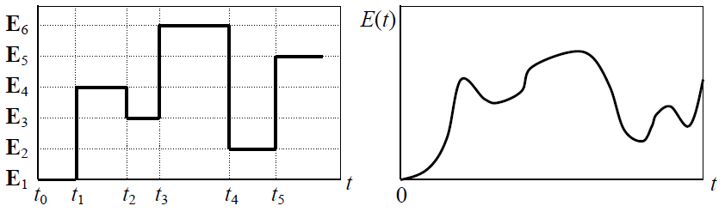
Понятие случайного процесса
Если множество состояний не может быть пронумеровано, то имеем случайный процесс с непрерывными состояниями или просто непрерывный случайный процесс, для которого характерен плавный переход из состояния в состояние и который задаётся в виде непрерывной функции времени F(t).
Процесс с дискретными состояниями Процесс с дискретными состояниями
Notes:
Например, процесс изменения температуры некоторого объекта может рассматриваться как случайный процесс с непрерывными состояниями.
При описании дискретных систем в терминах случайных процессов одним из основных этапов является этап кодирования состояний, заключающийся в определении состава переменных и их значений, используемых для описания состояний. Состав переменных в значительной мере определяется назначением разрабатываемой модели, зависящим от целей исследований.

Slide 5
Случайные процессы с дискретными состояниями
Случайный процесс Z(t) называется случайным процессом с дискретным временем, если переходы из состояния в состояние возможны только в строго определенные заранее фиксированные моменты времени t1, t2, … .
Если промежуток времени между переходами из состояния в состояние является случайным и переход возможен в любой заранее не известный момент времени t, то процесс называется случайным процессом с непрерывным временем.
Процессы с дискретным временем называются стохастическими последовательностями или случайными цепями.
Notes:
Предположим, что система может находиться в одном из состояний E1, E2, ... (часто состояния обозначаются просто номерами 1, 2,...). Пусть состояние системы меняется скачкообразно в зависимости от некоторого параметра t, причем переход из состояния в состояние является случайным. Будем называть параметр t – временем и считать, что t пробегает либо целые, либо действительные числа. Обозначим через Z(t) случайный процесс, описывающий состояние системы в момент времени t.
Процесс с дискретным временем имеет место либо когда структура системы такова, что ее состояния могут изменяться только в заранее определенные моменты времени, либо когда предполагается, что для описания процесса достаточно знать состояние системы в отдельные моменты времени.

Slide 6
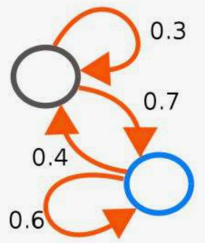
Случайные процессы с дискретными состояниями
Случайные процессы с дискретными состояниями могут изображаться в виде графа переходов (состояний), в котором вершины соответствуют состояниям, а ориентированные дуги – переходам из одного состояния в другое.
На дугах графа указываются условия перехода в виде вероятностей переходов (для процессов с дискретным временем) или интенсивностей переходов (для процессов с непрерывным временем).

Slide 7
Марковские случайные процессы
Случайный процесс называется марковским, если вероятность любого состояния в будущем зависит только от его состояния в настоящем и не зависит от того, когда и каким образом процесс оказался в этом состоянии.
Для того чтобы случайный процесс с непрерывным временем был марковским, необходимо, чтобы интервалы времени между соседними переходами из состояния в состояние были распределены по экспоненциальному закону.

Slide 8
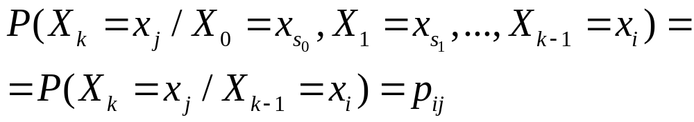
Марковские процессы
X = {x₁, x₂,…, x_{n}}
Свойства переходных вероятностей:
  p_{ij} > 0;
  ∑ p_{ij} = 1.
^{j}

Slide 9
Параметры марковского случайного процесса
перечень состояний E1,...,En, в которых может находиться случайный процесс;
матрица переходов, описывающая переходы случайного процесса между состояниями в виде:
  матрицы вероятностей переходов G для процессов с дискретным временем;
  матрицы интенсивностей переходов Q для процессов с непрерывным временем;
начальные вероятности p1(0),…, pn(0) .
Notes:
Для описания марковского случайного процесса с дискретными состояниями используется следующая совокупность параметров:
Для определения перечня состояний случайного процесса необходимо корректно решить задачу кодирования состояний, которое зависит от смысла, вкладываемого в понятие «состояние» для каждой конкретной системы.
Начальные вероятности необходимы при изучении переходных процессов, когда исследуемая система работает в нестационарном режиме.

Slide 10
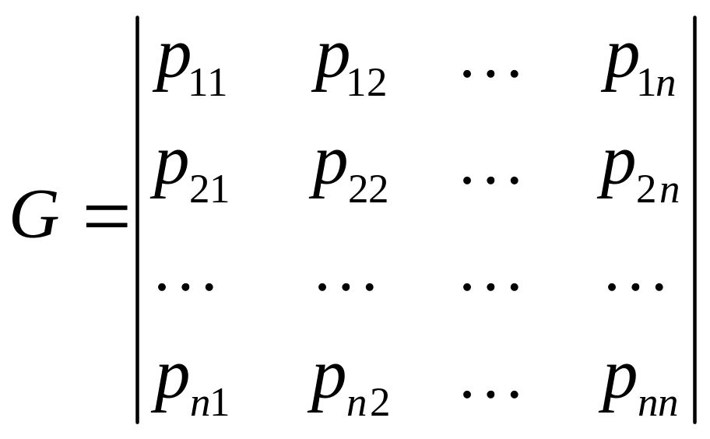
Матрица переходных вероятностей

Slide 11
Виды марковских процессов
Дискретная марковская цепь
Непрерывная марковская цепь
Непрерывнозначный марковский процесс
Notes:
Непрерывная марковская цепь- МСП с дискретными состояниями и непрерывным временем, при котором переход системы из состояния в состояние происходит в случайные моменты времени.

Slide 12
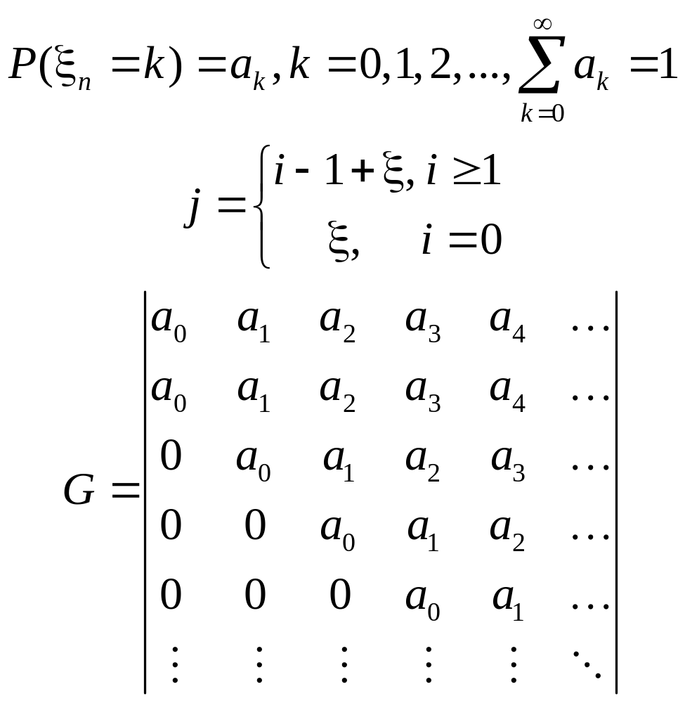
Система массового обслуживания

Slide 13
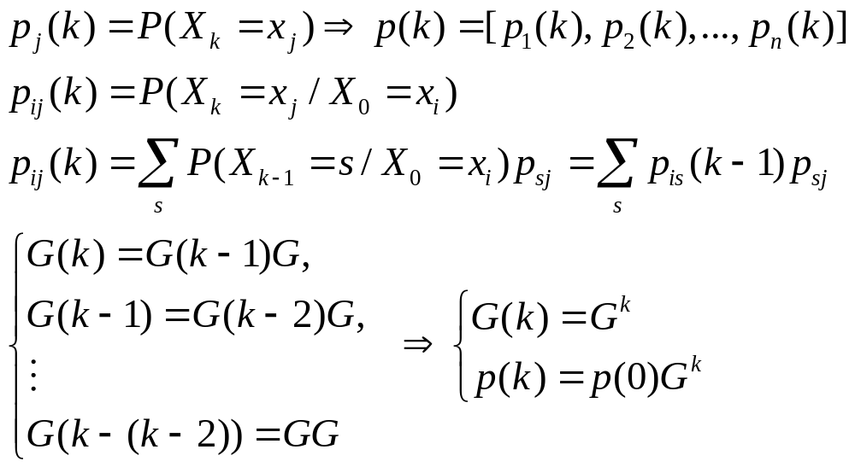
Матрица переходных вероятностей за k-шагов

Slide 14
Сообщающиеся состояния
Если ∃ x_{j} и s: p_{ij}(s)>0 и для ∀ k: p_{ji}(k)=0, то x_{i} - несущественное состояние.
Если ∃ s и k: p_{ij}(s)>0 и p_{ji}(k)>0, то существенные состояния x_{i} и x_{j} называются сообщающимися

Slide 15
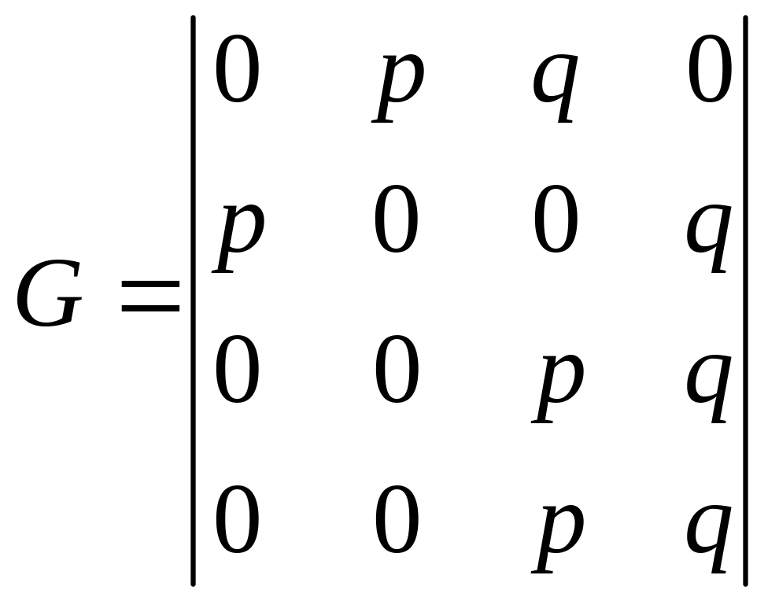
Пример 1:

Slide 16
Неприводимая цепь Маркова
Пусть C класс состояний включающий в себя
существенное состояние x_{i} и все состояния, с ним
сообщающиеся.
Если класс C состоит из одного состояния x_{i}, то это состояние называется поглощающим.
Если цепь Маркова состоит из одного класса существенных сообщающихся состояний, то она называется неприводимой.

Slide 17
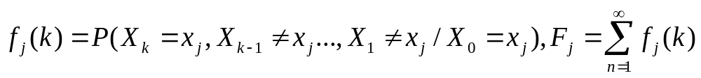
Типы состояний
Состояние x_{j} называется возвратным, если F_{j}=1.
Состояние x_{j} называется нулевым, если p_{jj}(k)→0 при k→∞.
Состояние x_{j} называется периодическим с периодом d_{j}, если возвращение в возможно только через кратное d_{j} число шагов.

Slide 18
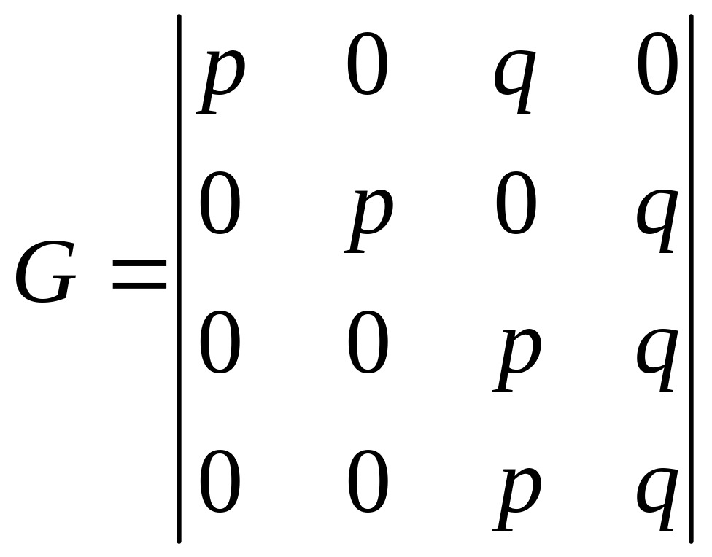
Пример 2:

Slide 19
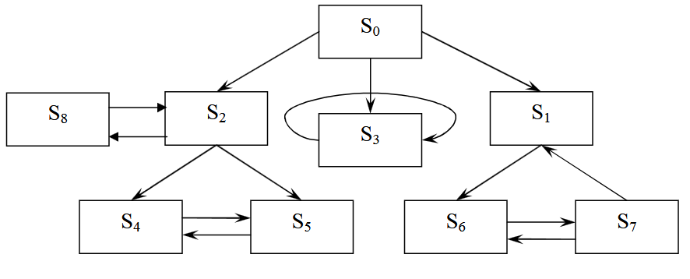
Типы состояний
Пример.
Состояния S0 , S2 и S8 – несущественные (например, из S0 можно попасть в S1 , но возвратиться невозможно)
Состояния S8 и S2, S1 , S6 , S7, S4 и S5 – сообщающиеся
Состояния S1, S3, S4, S5, S6, S7 – существенные
Состояние 3S является состоянием поглощения

Slide 20
Эргодическая цепь Маркова
Цепь Маркова называется эргодической, если существует предел p_{ij}(k) → p_{j} при k→∞, который не зависит от i.
Теорема. Неприводимая возвратная непериодическая цепь Маркова является эргодической.
Notes:
Если по истечении достаточно большого промежутка времени вероятности состояний стремятся к предельным значениям p1,K, pn , не зависящим от начальных вероятностей p1(0),K, pn (0) и от текущего момента времени t , то говорят, что случайный процесс обладает эргодическим свойством.

Slide 21

Эргодическая цепь Маркова
Случайный процесс с дискретным временем обладает эргодическим свойством, если матрица вероятностей переходов не является периодической или разложимой.
Матрица является разложимой, если она может быть приведена к одному из следующих видов:
где A, B, C, D– ненулевые квадратные подматрицы; 0 – нулевая квадратная подматрица.
Notes:
В первом случае состояния, соответствующие подмножествам A и D, называются замкнутыми, так как система, находясь в каком-то состоянии одного из этих подмножеств, никогда не сможет перейти в какое-либо состояние другого подмножества. Состояния, соответствующие подмножеству D во втором случае и подмножеству A в третьем случае, называются
невозвратными, поскольку после того, как процесс покинет эти состояния, невозможен обратный переход в эти состояния из состояний, соответствующих другим подмножествам.

Slide 22

Периодическая цепь Маркова
Матрица является периодической, если она может быть приведена к виду:
Случайный процесс в этом случае будет по очереди переходить из состояний, соответствующих B, в состояния, соответствующие С.

Slide 23
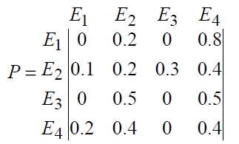
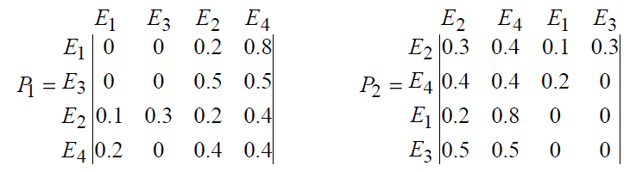
Эргодическая цепь Маркова
Пример. Определить, обладает ли эргодическим свойством случайный процесс с дискретным временем с заданной матрицей вероятностей переходов Р:
Решение. Переставляя столбцы и строки матрицы, проверим, является ли заданная матрица Р разложимой или периодической.

Slide 24
Эргодическая цепь Маркова
Решение. Переставляя столбцы и строки матрицы, проверим, является ли заданная матрица Р разложимой или периодической.
Полученные матрицы P1 и P2 с нулевыми подматрицами в верхнем левом углу в P1 и в нижнем правом углу в P2 не являются разложимыми или периодическими, следовательно, случайный процесс обладает эргодическим свойством.

Slide 25


Марковские процессы с дискретным временем
Для однородного марковского процесса с дискретным временем вероятности состояний на момент времени tk определяются на основе следующего рекуррентного выражения:
Если рассматриваемый марковский процесс обладает эргодическим свойством, то при k →∝ вероятности состояний pi(k) стремятся к стационарным значениям pi , не зависящим от момента времени tk и начальных вероятностей pi(0).
Тогда можно записать
Notes:
Уравнения с нормировочным условием образуют систему линейных алгебраических уравнений для расчёта стационарных вероятностей состояний марковского процесса, которая обладает единственным решением, если G – эргодическая матрица.

Slide 26
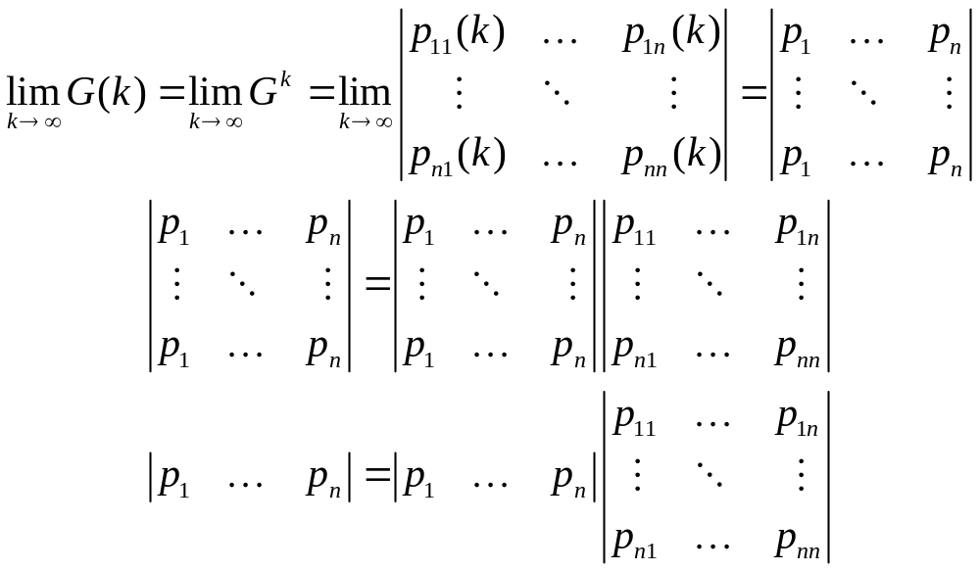
Стационарное распределение

Slide 27
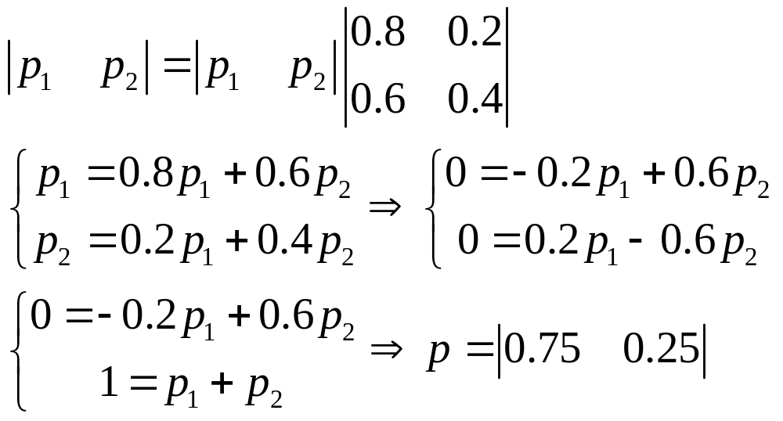
Пример 3:

Slide 28
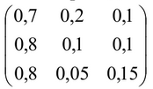
Пример 4
Центральный процессор мультипрограммной системы в любой момент времени выполняет либо программы пользователя, либо программы операционной системы, либо находится в состоянии ожидания.
Продолжительность нахождения системы в каждом состоянии кратна длительности шага. Определить коэффициент использования процессора, если задана матрица вероятностей переходов из одного состояния в другое.

Slide 29
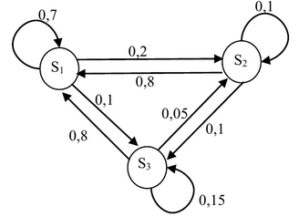
Пример 4
Решение.
S1 – состояние, в котором реализуются задачи пользователя;
S2 – состояние, в котором реализуются программы операционной системы;
S3 – состояние простоя.
Граф функционирования системы имеет вид:

Slide 30
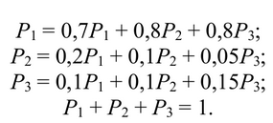
Пример 4
Решение.
Составим для установившегося режима систему алгебраических уравнений:
В результате решения получаем значение вероятностей состояния в установленном режиме:
Р1 = 0,749; Р2 = 0,154; Р3 = 0,097.
Коэффициент простоя процессора Кп = Р3 = 0,097.
Коэффициент использования Ри = 1 – Кп = 0,903, при этом на обработку программ пользователя затрачивается 74,3% времени, а на обслуживание операционной системы – 15,4%.

Slide 31
Цепи Маркова с непрерывным временем
Марковский случайный процесс с дискретными состояниями и непрерывным временем называется непрерывной цепью Маркова при условии, что переход системы из состояния в состояние происходит не в фиксированные, а в случайные моменты времени.

Slide 32
Непрерывные марковские цепи
Случайный процесс с непрерывным временем называется непрерывной марковской цепью, если поведение системы после произвольного момента времени t₀ зависит только от состояния процесса в момент времени t₀ и не зависит от поведения процесса до момента времени t₀ .

Slide 33
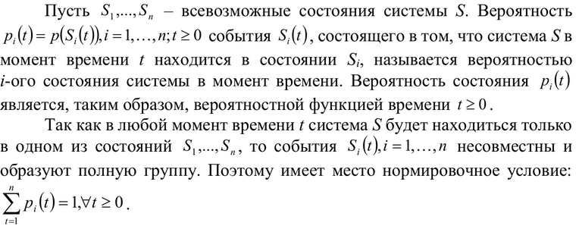
Непрерывные марковские цепи

Slide 34
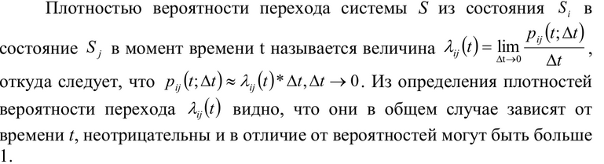
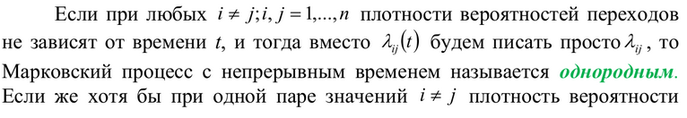
Непрерывные марковские цепи

Slide 35
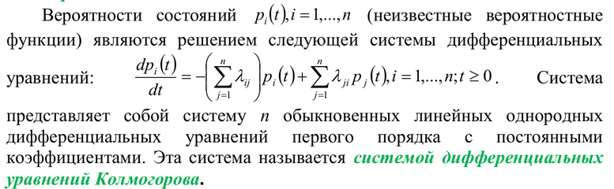
Непрерывные марковские цепи

Slide 36
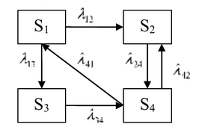
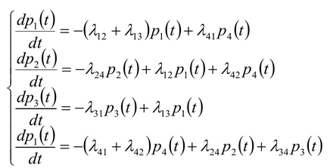
Непрерывные марковские цепи
1. Правило составления системы дифференциальных Колмогорова по размеченному графу состояний

Slide 37
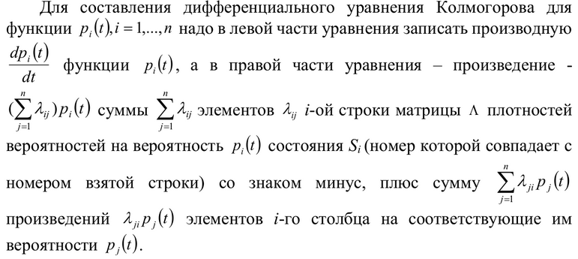
Непрерывные марковские цепи
2. Правило составления дифференциальных уравнений Колмогорова по матрице плотностей вероятностей переходов

Slide 38
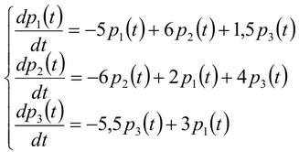
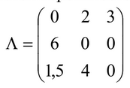
Непрерывные марковские цепи
2. Правило составления дифференциальных уравнений Колмогорова по матрице плотностей вероятностей переходов
Пример:

Slide 39

Финальные вероятности состояний
В некоторых случаях существуют финальные (предельные) вероятности состояний , , не зависящие от того, в каком состоянии система находилась в начальный момент.
Говорят, что в системе устанавливается предельный стационарный режим, в ходе которого она переходит из состояния в состояние, но вероятности уже не меняются.
Система, для которой существуют финальные вероятности называется эргодической, а соответствующий случайный процесс – эргодическим.

Slide 40
Финальные вероятности состояний
Финальные вероятности состояний могут быть получены путем решения системы линейных алгебраических уравнений, которые получаются из дифференциальных уравнений Колмогорова, если приравнять производные к нулю, а вероятностные функции состояний Р1(t),…,Pn(t) в правых частях уравнений заменить соответственно на
неизвестные финальные вероятности Р1,…,Рn.
Для нахождения точного значения Р1,…,Рn к уравнениям добавляют нормировочное условие Р0+Р1+…+Рn =1.

Slide 41
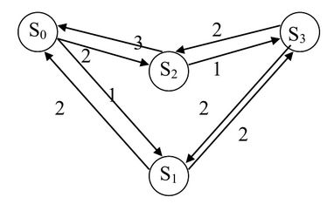
Финальные вероятности состояний
Пример. Граф состояний системы имеет вид:
Найти вероятности состояний системы в стационарном режиме.

Slide 42
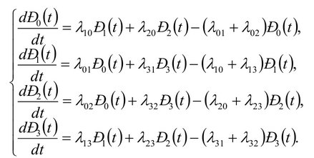
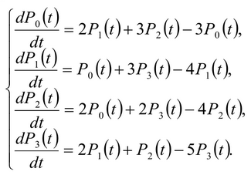
Финальные вероятности состояний
Пример.
Решение. Составим систему уравнений Колмогорова для данного графа состояний:

Slide 43
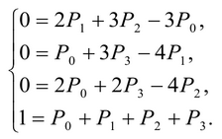
Финальные вероятности состояний
Пример.
Решение. Финальные вероятности состояний могут быть получены путем решения системы линейных алгебраических уравнений:

Slide 44
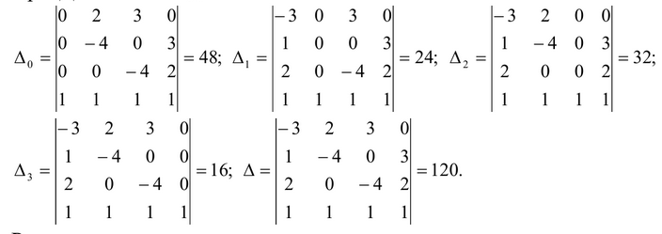
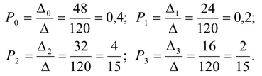
Финальные вероятности состояний
Пример.
Решение. Решить эту систему линейных уравнений можно, например, методом Крамера:
Решение системы имеет вид:

Slide 45


Процесс рождения и гибели
Марковский процесс с дискретными состояниями S0, S1, ..., Sn
называется процессом гибели и размножения, если все состояния можно вытянуть в одну цепочку, в которой каждое из средних состояний (S1, S2, ..., Sn-1) может переходить только в соседние состояния, которые, в свою очередь, переходят обратно, а крайние состояния (S0 и Sn) переходят только в соседние состояния.
Здесь λij – плотность вероятности перехода системы из состояния Si в состояние Sj в момент времени t.

Slide 46

Процесс рождения и гибели
При постоянных интенсивностях потоков гибели и размножения и конечном числе состояний будет существовать стационарный режим.
Система S с конечным числом состояний (п+1), в которой протекает процесс гибели и размножения, является простейшей эргодической системой.
Предельные (финальные) вероятности состояний для простейшего эргодического процесса стационарном режиме:

Slide 47



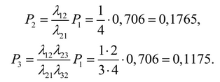
Процесс рождения и гибели
Пример. Процесс гибели и размножения представлен графом:
Решение. По формулам
находим
Определить предельные вероятности состояний.

Slide 48
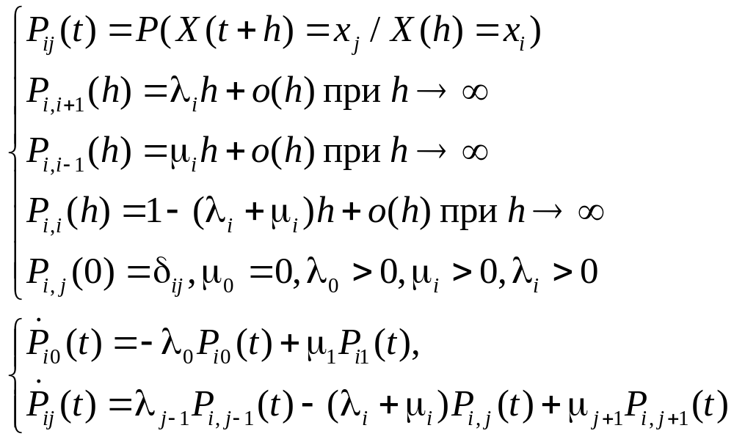
Процесс рождения и гибели

Slide 49
Граф состояний
λ₀
λ₁
λ₂
0
1
2
3
μ₁
μ₂
μ₃

Slide 50
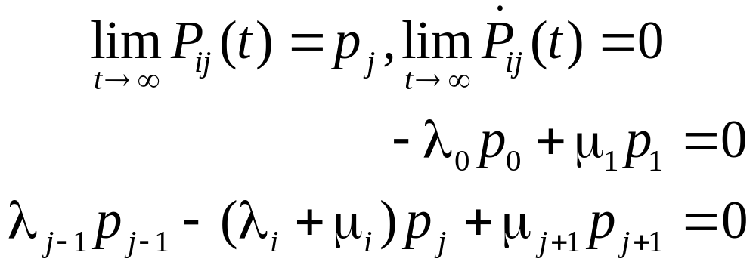
Финальные вероятности

Slide 51
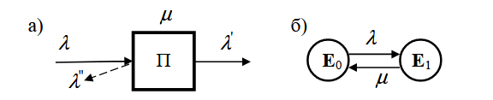

Марковские модели СМО
Одноканальная СМО без накопителя (М/M/1/0)

Slide 52
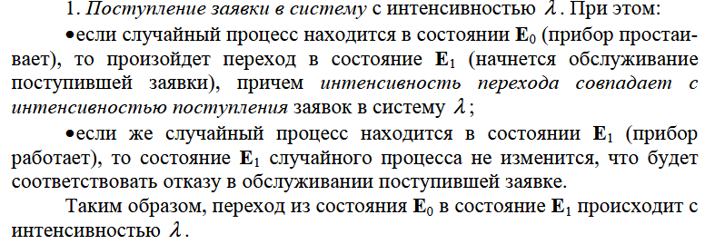
Марковские модели СМО
Одноканальная СМО без накопителя (М/M/1/0)

Slide 53
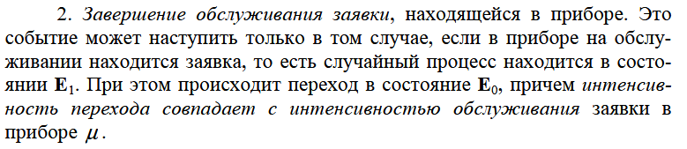
Марковские модели СМО
Одноканальная СМО без накопителя (М/M/1/0)

Slide 54
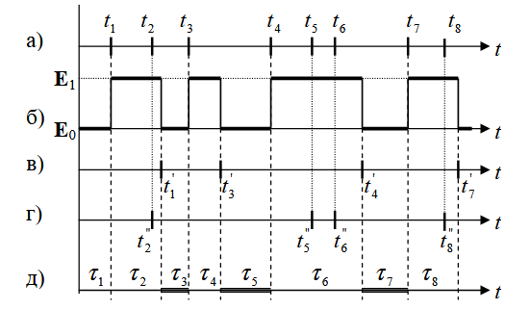
Марковские модели СМО
Одноканальная СМО без накопителя (М/M/1/0)

Slide 55
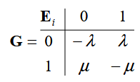
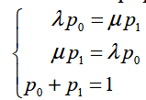



Марковские модели СМО
Одноканальная СМО без накопителя (М/M/1/0)

